Slide 1
适配器模式

Slide 2
简介
将一个类的接口转换成客户希望的另外一个接口。适配器模式使得原本由于接口不兼容而不能在一起工作的那些类可以一起工作。

Slide 3
分类
类适配器模式（class adapter pattern）
对象适配器模式（object adapter pattern）

Slide 4
谢谢！

Slide 5
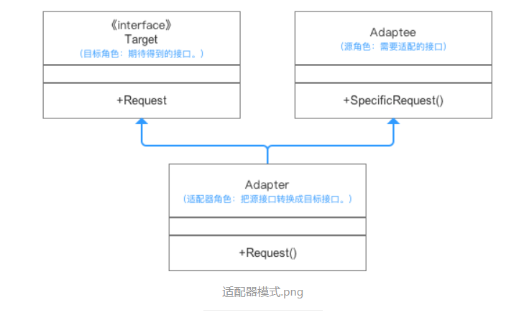
类适配器模式（class adapter pattern）
类的适配器模式是把适配的类的API转换成为目标类的API

Slide 6
优缺点
优点：
使用方便，代码简化 仅仅引入一个对象，并不需要额外的字段来引用Adaptee实例
可以对被继承的方法进行重写
缺点：
高耦合，灵活性低 使用对象继承的方式，是静态的定义方式
只能单继承

Slide 7
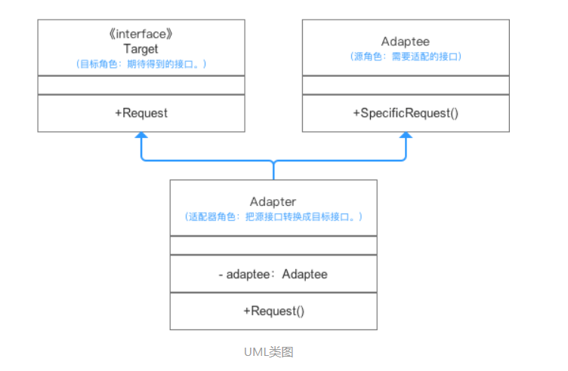
对象适配器模式（object adapter pattern）
对象的适配器模式不是使用继承关系连接到Adaptee类，而是使用委派关系连接到Adaptee类。

Slide 8
优缺点
优点：
灵活性高、低耦合 采用 “对象组合”的方式，是动态组合方式
缺点：
使用复杂 需要引入对象实例

Slide 9
使用场景
系统需要复用现有类，而该类的接口不符合系统的需求，可以使用适配器模式使得原本由于接口不兼容而不能一起工作的那些类可以一起工作
多个组件功能类似，但接口不统一且可能会经常切换时，可使用适配器模式，使得客户端可以以统一的接口使用它们

